Slide 1
Algorithmen und Datenstrukturen
Assoziation von Objekten, Wörterbücher, Hashing
Teil b
Prof. Dr. Ralf Möller
Universität zu Lübeck
Institut für Informationssysteme
Felix Kuhr (Übungen)
sowie viele Tutoren

Slide 2
Dictionaries: Assoziation von Objekten
Basisoperationen (Suchen, Einfügen, Löschen)
Güte des Hashverfahrens beeinflusst durch
  Hashfunktion
  Dynamisches Wachsen (und Schrumpfen)
  Verfahren zur Kollisionsbehandlung
    Verkettete Liste (geschlossene Adressierung)
    Offene Adressierung
      Lineares/Quadratisches Sondieren/Doppel-Hashing
  Füllfaktor
Statistisches vs. dynamisches Hashing
Universelles Hashing

Slide 3
Offene Adressierung
Bei Kollision speichere das Element „woanders“ in der Hashtabelle
Vorteile gegenüber Verkettung
  Keine Verzeigerung
  Schneller, da Speicherallokation für Zeiger relativ langsam
Nachteile
  Langsamer bei Einfügungen
    Eventuell sind mehrere Versuche notwendig, bis ein freier Platz in der Hashtabelle gefunden worden ist (Sondierung)
  Tabelle muss größer sein (maximaler Füllfaktor kleiner) als bei Verkettung, um Effektivität bei den Basisoperationen zu erreichen

Slide 4
Offene Adressierung
Eine Sondierungssequenz ist eine Sequenz von Indizes in der Hashtabelle für die Suche nach einem Element
  h₀(x), h₁(x), ...
  Sollte jeden Tabelleneintrag genau einmal besuchen
  Sollte wiederholbar sein , …
    … sodass wir wiederfinden können, was wir eingefügt haben
Hashfunktion
  h_{i}(x) = (h(x) + f(i)) mod m
  f(0) = 0 Position des 0-ten Versuches
  f(i) „Distanz des i-ten Versuches relativ zum 0-ten Versuch“

Slide 5
Einfügung von x: Lineares Sondieren
Linear probing:
f(i) ist eine lineare Funktion
von i, z.B. f(i) = i
0-ter Versuch
besetzt
1-ter Versuch
i-ter Versuchs-index
Basis-
Hash-
funktion
+ i
besetzt
2-ter Versuch
besetzt
besetzt
3-ter Versuch
besetzt
…
besetzt
h_{i}(x) = (h(x) + i) mod m
frei
Füge x hier ein
  Sondierungssequenz: +0, +1, +2, +3, +4, …
Fahre fort bis ein freier Platz gefunden ist
#fehlgeschlagene Versuche als eine Messgröße
der Performanz

Slide 6
Hashing with Linearer Sondierung (Linear Probing)
neu
1
3
5
10
14
19
Speichere Element e im ersten freien
Ort T[i], T[i+1], T[i+2],… mit i=h(k)
14
5
3
19
10
1
0
1
2
3
4
5
6
7
8
9
10

Slide 7
Hashing with Linearer Sondierung
T: Array [0..m-1] of pairs (key, Element) // m>n
procedure insert(k, e, d:Dictionary)
T := internalRepr(d); i := h(k)
while T[i]<>⊥ & first(T[i])<>k do
i := (i+1) mod length(d)
T[i] := (k, e)
function lookup(k, d:Dictionary)
i:=h(k); T:=internalRepr(d)
while T[i]<>⊥ & first(T[i])<>k do
i:=(i+1) mod length(d)
return second(T[i])

Slide 8
Hashing with Linearer Sondierung
Problem: Löschen von Elementen
Lösungen:
Verbiete Löschungen
Markiere Position als gelöscht mit speziellem Zeichen (ungleich ⊥)
Stelle die folgende Invariante sicher:
Für jedes e ∈ S mit idealer Position i=h(k) und aktueller Position j gilt
T[i],T[i+1]…,T[j] sind besetzt

Slide 9
Nachteile der Linearen Sondierung
Sondierungssequenzen werden mit der Zeit länger
  Schlüssel tendieren zur Häufung in einem Teil der Tabelle
  Schlüssel, die in den Cluster gehasht werden,
  am Ende des Clusters gespeichert
  (→ vergrößern damit den Cluster)
  Seiteneffekt
    Andere Schlüssel sind auch betroffen, falls sie in die Nachbarschaft gehasht werden

Slide 10
Analyse der offenen Adressierung
Sei α=n/m mit n Anzahl eingefügter Elemente und m Größe der Hashtabelle
  α wird auch Füllfaktor der Hashtabelle genannt
Anzustreben ist α≤1
Unterscheide erfolglose und erfolgreiche Suche

Slide 11
Analyse der erfolglosen Suche
Sei D die erwartete Suchdauer
(“gemittelte“ Anzahl von Sondierungen)
Behauptung: Im typischen Fall D ∈ O(1/ (1-α))
Bei 50% Füllung ca. 2 Sondierungen nötig
Bei 90% Füllung ca. 10 Sondierungen nötig
Wir modellieren die Anzahl der Sondierungen als Zufallsvariable X mit Wertebereich ℕ

Slide 12

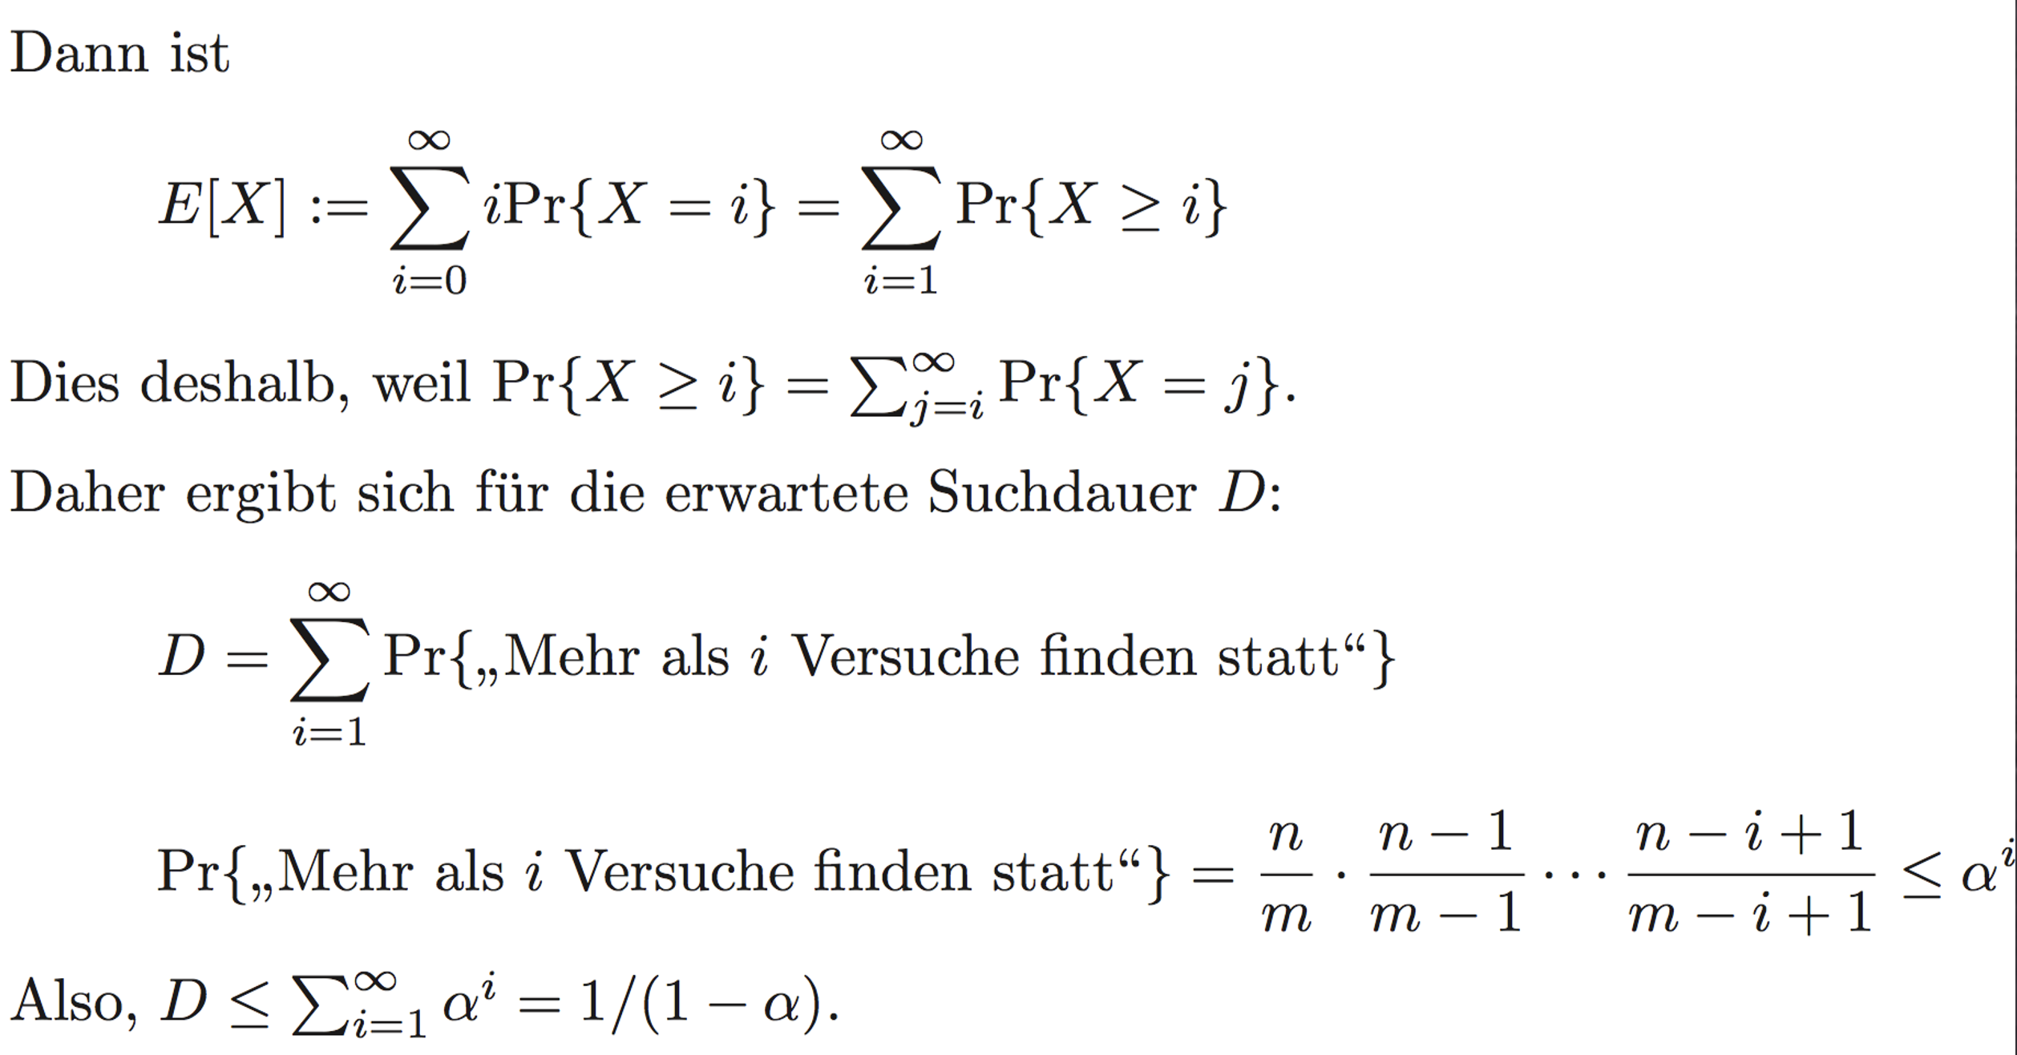
Beweis [AuD M. Hofmann LMU 06]
Mindestens i Sondierungsversuche finden statt
Kollisions-wahrscheinlichkeit
Pr{“Mindestens i Versuche finden statt”}
Pr{“Mindestens i Versuche finden statt”}

Slide 13
Analyse der erfolgreichen Suche
Behauptung: Im durchschnittlichen Fall O(1/α ln (1/(1-α)))
Bei 50% Füllung ca. 1,39 Sondierungen nötig
Bei 90% Füllung ca. 2,56 Sondierungen nötig

Slide 14
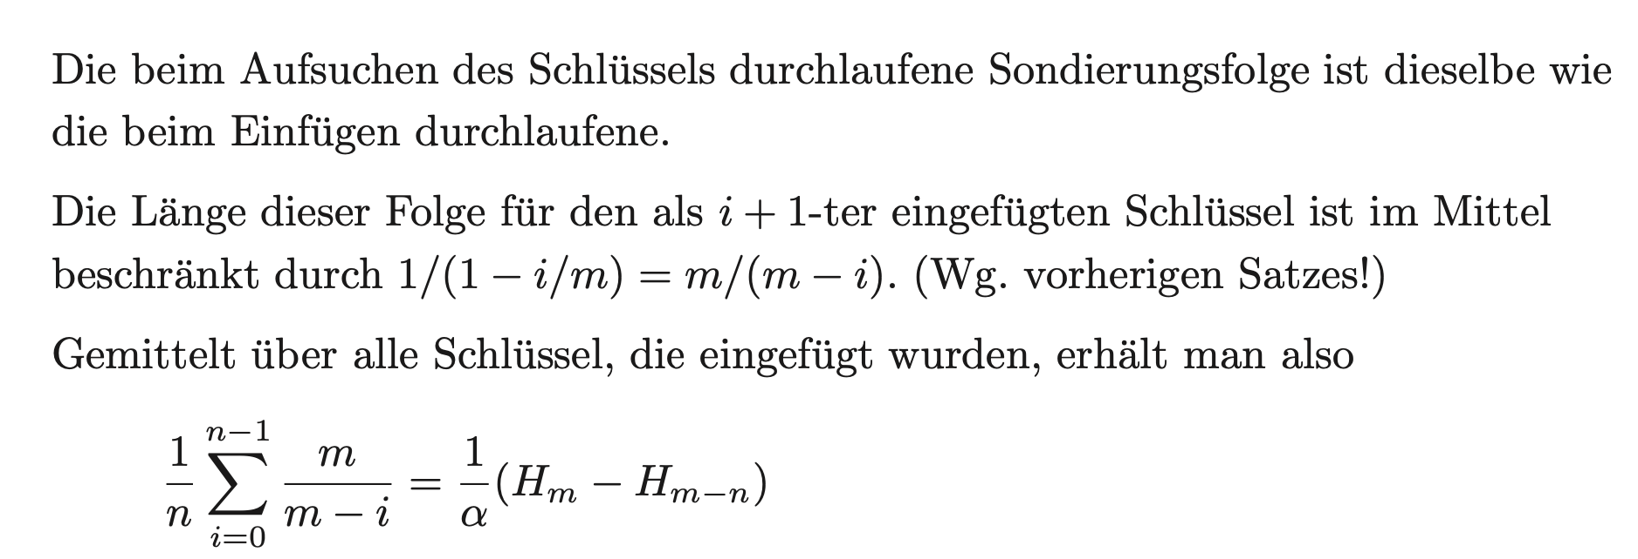
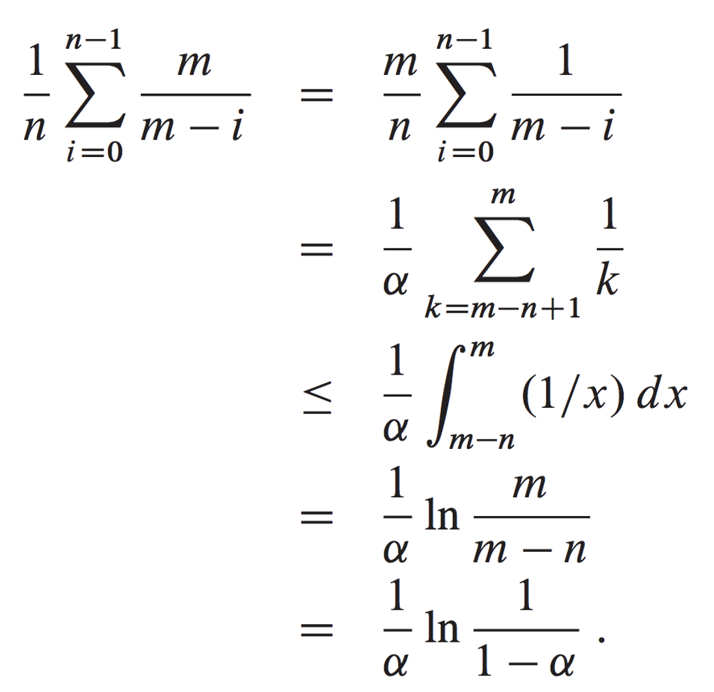
Analyse der erfolgreichen Suche
[AuD M. Hofmann LMU 06] und CLRS

Slide 15
Zufälliges Sondieren
Wähle den jeweils nächsten Feldindex schrittweise aus einer Zufallsfolge, die reproduzierbar aus dem Schlüsselwert gewonnen werden muss
  Rechenaufwendig

Slide 16
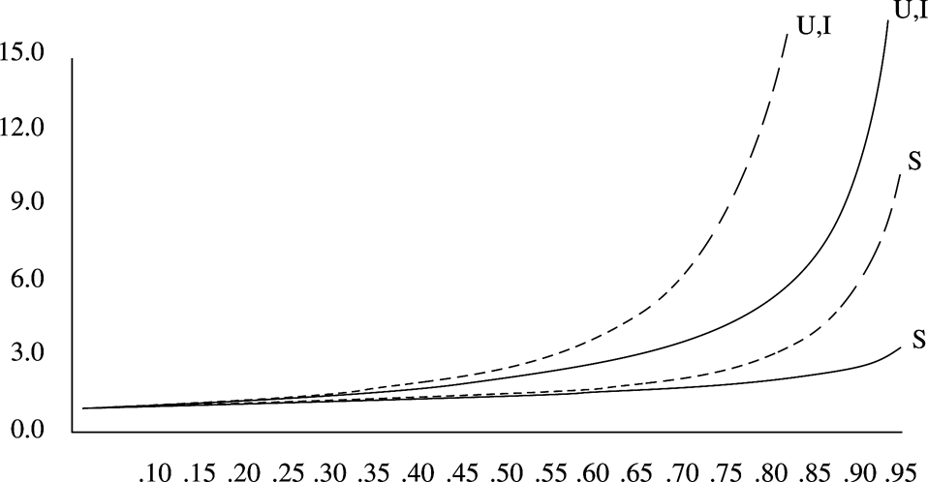
Vergleich mit zufälligem Sondieren
Lineares Sondieren
Zufälliges Sondieren
# Sondierungen
gut
schlecht
U – Erfolglose Suche
S – Erfolgreiche Suche
I – Einfügen
Füllfaktor α
© Joost-Pieter Katoen RWTH Aachen

Slide 17
Quadratisches Sondieren
Quadratisches Sondieren:
Vermeidet primäres Clustering
f(i) ist quadratisch in i z.B., f(i) = i²
  h_{i}(x) = (h(x) + i²) mod m
  Sondierungssequenz:
  +0, +1, +4, +9, +16, …
  Allgemeiner:
  f(i) = c₁∙i + c₂∙i²
0-ter Versuch
1-ter Versuch
besetzt
besetzt
2-ter Versuch
besetzt
3-ter Versuch
…
besetzt
Fahre fort bis ein freier Platz gefunden ist
#fehlgeschlagene Versuche ist eine Meßgröße für Performanz

Slide 18
Löschen von Einträgen bei Quadr. Sondierung
Direktes Löschen unterbricht Sondierungskette
Mögliche Lösung:
  Spezieller Eintrag “gelöscht“. Kann zwar wieder belegt werden, unterbricht aber Sondierungsketten nicht. Nachteil bei vielen Löschungen:
  Lange Sondierungszeiten
  Umorganisieren. Kompliziert, sowie hoher Aufwand

Slide 19
Analyse Quadratisches Sondieren
Schwierig
Theorem
  Wenn die Tabellengröße eine Primzahl ist und der Füllfaktor höchstens ½ ist, dann findet Quadratisches Sondieren immer einen freien Platz
  Ansonsten kann es sein, dass Quadratisches Sondieren keinen freien Platz findet, obwohl vorhanden
Damit α_{max} ≤ ½ für quadratisches Sondieren

Slide 20


Review Hashing
  h_{i}(x) = (h(x) + f(i)) mod m
Lineares Sondieren:
Quadratisches Sondieren:
Doppel-Hashing*:
0-ter
Versuch
0-ter
Versuch
0-ter
Versuch
$$i$$
1-ter
Versuch
$$i$$
1-ter
Versuch
$$i$$
2-ter
Versuch
2-ter
Versuch
2-ter
Versuch
3-ter
Versuch
…
3-ter
Versuch
1-ter
Versuch
3-ter
Versuch
…
…
*(bestimmt mit einer zweiten
Hashfunktion)
  f(i) = i
  f(i) = i²
  f(i) = f(i) = i ∙ h‘(x)

Slide 21
Doppel-Hashing
Gute Wahl von h‘?
  Sollte niemals 0 ergeben
  h‘ (x) = x mod (m-2) + 1
L. Guibas and E. Szemerédi: The Analysis of Double Hashing,
Journal of Computer and System Science, 16, 226-274, 1978

Slide 22
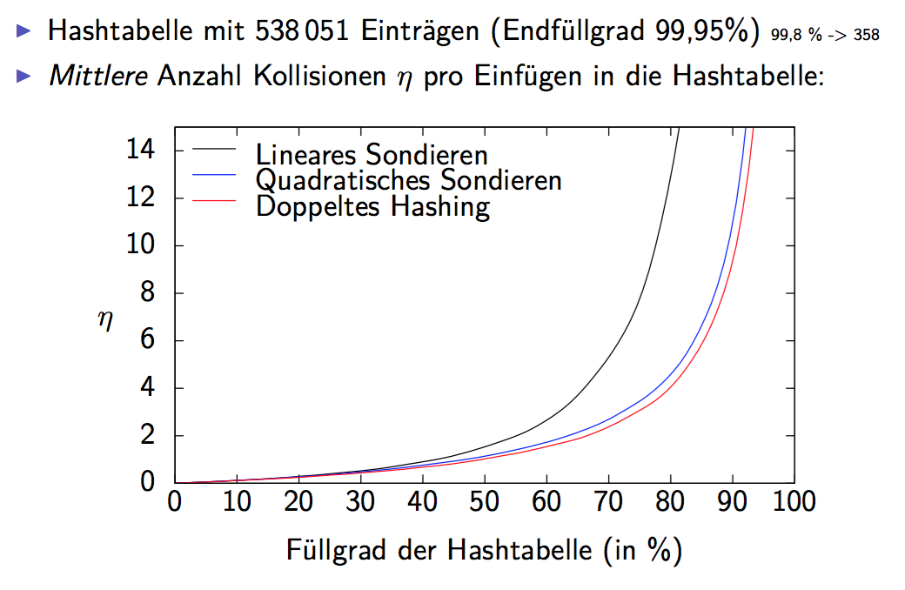
Praktische Effizienz von doppeltem Hashing
© Joost-Pieter Katoen RWTH Aachen

Slide 23
Analyse Hashing
Messreihen zeigen, dass Doppel-Hashing fast genauso gut ist wie zufälliges Sondieren
  Zweite Hashfunktion benötigt zusätzliche Zeit
Doppeltes Hashing ist langsamer als Überlaufketten und lineares Sondieren bei dünn besetzten Tabellen, jedoch wesentlich schneller als lineares Sondieren, wenn der Füllgrad der Tabelle zunimmt
Generell: Hashing ist für große Wörterbücher bedeutend schneller als Suchen in Bäumen,
  kann aber „ruckeln“ (durch Reallokation) und
  unterstützt keine Bereichs-Iteration

Slide 24
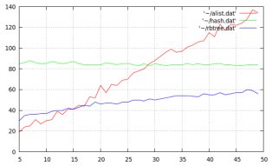
Vergleiche
Schlüsselwortliste (rot) vs. Hashtabelle (grün)
vs. Baum (blau)
Zugriffszeit

Slide 25
Überblick: Assoziation von Objekten
Basisoperationen (Suchen, Einfügen, Löschen)
Güte des Hashverfahrens beeinflusst durch
  Hashfunktion
  Dynamisches Wachsen (und Schrumpfen)
  Verfahren zur Kollisionsbehandlung
    Verkettete Liste (geschlossene Adressierung)
    Offene Adressierung
      Lineares/Quadratisches Sondieren/Doppel-Hashing
  Füllfaktor
Statistisches vs. dynamisches Hashen
Universelles Hashing

Slide 26
Statisches Wörterbuch
Ziel: perfekte Hashtabelle
1
3
5
10
14
19
14
5
3
19
1
10

Slide 27
Statisches Wörterbuch (FKS-Hashing)
1
3
5
10
14
19
h
Größe m
i
j
h_{i}
h_{j}
Größe m_{i}
Größe m_{j}
10
5
14
19
1
Wähle Subtabellengröße und Hashfunktion so,
dass keine Kollisionen auftreten
Michael Fredman, János Komlós, Endre Szemerédi, Storing a Sparse Table with O(1) Worst Case Access Time, Journal of the ACM, Volume 31, Issue 3, 1984

Slide 28
Statisches Wörterbuch
1
3
5
10
14
19
Tabellengröße: m=𝛼n
T₁
s_{i}
s_{j}
s_{i} = m₀+m₁+…+m_{i-1}: Offsets für T₂
T₂
10
5
….
14
19
1

Slide 29
Statisches Wörterbuch
Behauptung: Für jede Menge von n Schlüsseln gibt es eine perfekte Hashfunktion der Größe 𝛩(n), die in erwarteter Zeit 𝛩(n) konstruiert werden kann.
Sind perfekte Hashfunktionen auch dynamisch konstruierbar??

Slide 30
Hashing: Prüfsummen und Verschlüsselung
Bei Prüfsummen verwendet man Hashwerte, um Übertragungsfehler zu erkennen
  Bei guter Hashfunktion sind Kollisionen selten,
  Änderung weniger Bits einer Nachricht (Übertragungsfehler) sollte mögl. anderen Hashwert zur Folge haben
In der Kryptologie werden spezielle kryptologische Hashfunktionen verwendet, bei denen zusätzlich gefordert wird, dass es praktisch unmöglich ist, Kollisionen absichtlich zu finden (→ SHAx, MD5)
  Inverse Funktion h⁻¹: T ⟶ U „schwer“ zu berechnen
  Ausprobieren über x=h(h⁻¹ (x)) ist „aufwendig“ da |U| „groß“

Slide 31
Vermeidung schwieriger Eingaben
Annahme: Pro Dictionary nur eine Hash-Funktion verwendet
Wenn man Eingaben, die per Hashing verarbeitet werden, geschickt wählt, kann man Kollisionen durch geschickte Wahl der Eingaben provozieren
(ohne gleiche Eingaben zu machen)
Problem: Performanz sinkt (wird u.U. linear)
  „Denial-of-Service“-Angriff möglich
Lösung: Wähle Hashfunktion zufällig aus Menge von Hashfunktionen, die unabhängig von Schlüsseln sind
  → Universelles Hashing

Slide 32
Änderung der Hashfunktion bei Hashtabelle
Hash-Funktion ändern beim Vergrößern oder Verkleinern einer Hashtabelle (Rehash)
Messen der mittleren #Sondierungen und
ggf. ein spontanes Rehash mit anderer Hash-Funktion
  (latente Gefahr eines DOS-Angriffs abgemildert)
Hierzu notwendig:
  Auswahlmöglichkeit von h aus Menge von
  universell verwendbaren Hashfunktionen H

Slide 33
Universelles Hashing¹
Eine Menge von Hashfunktionen H heißt universell, wenn für beliebig wählbare Schlüssel x, y ∈ U mit x ≠ y gilt:
Wenn eine Hashfunktion h aus H zufällig gewählt
wird, ist die relative Häufigkeit von Kollisionen
kleiner als 1/m, wobei m die Größe der Hashtabelle ist
Beispiel:
Wir sprechen auch von einer Familie von Hashfunktionen
Die Funktionen in H haben Parameter a, b
Wie werden a und b bestimmt?
¹ Manchmal auch universales Hashing genannt: Für alle
Schlüsselsequenzen geeignet, also universal einsetzbar
© Michael Bergau, Vorlesung Programmierung II

Slide 34
Universelles Hashing
Wir wählen eine Primzahl p, so dass jeder Schlüssel k kleiner als p ist.
Da das Universum erheblich größer als die Tabelle T sein soll, muss gelten:
Für jedes Paar (a,b) von Zahlen mit a ∈ Z_{p}* und b ∈ Z_{p} definieren wir wie
folgt eine Hash-Funktion:
h_{3,4}(8) =
Beispiel: p = 17 m = 6
5
© Michael Bergau, Vorlesung Programmierung II

Slide 35
Universelles Hashing
Beh:
Die Klasse
mit
von Hash-Funktionen ist universell.
Ohne Beweis
Carter, Larry; Wegman, Mark N. "Universal Classes of Hash Functions".
Journal of Computer and System Sciences. 18 (2): 143–154, 1979.
© Michael Bergau, Vorlesung Programmierung II

Slide 36
Zusammenfassung: Assoziation von Objekten
Basisoperationen (Suchen, Einfügen, Löschen)
Güte des Hashverfahrens beeinflusst durch
  Hashfunktion
  Dynamisches Wachsen (und Schrumpfen)
  Verfahren zur Kollisionsbehandlung
    Verkettete Liste (geschlossene Adressierung)
    Offene Adressierung
      Lineares/Quadratisches Sondieren/Doppel-Hashing
  Füllfaktor
Statistisches vs. dynamisches Hashen
Universelles Hashing

